Slide 1
স্বাগতম

Slide 2
পরিচিতি
মুহাম্মাদ ইয়াছিন হাওলাদার
সহশিক্ষক
টগডা দারুল ইসলাম কামিল মাদ্রাসা
জিয়ানগর,পিরোজপুর।
মোবাইল -০১৯৩১২৮৩৯৫০
সম্পাদনায়
পরিতোষ মল্লিক
সহকারী শিক্ষক
শান্তিবাগ উচ্চ বিদ্যালয়
শ্রেণি - সপ্তম
বিষয়-তথ্য ও যোগাযোগ প্রযুক্তি
অধ্যায় -দ্বিতীয়
পাঠ -প্রথম
সময়- ৪৫মিনিট
তারিখ- ১৯-০১-২০১৬ইং

Slide 3
কম্পিউটার

Slide 4
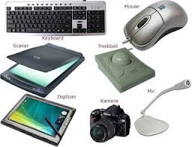
ইনপুট ডিভাইস

Slide 5
আউটপুট ডিভাইস

Slide 6
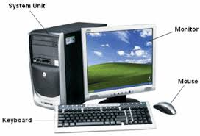
কম্পিউটার : ইনপুট ও আউটপুট ডিভাইস

Slide 7
শিখনফল
এই পাঠ শেষে শিক্ষার্থীরা . . .
ইনপুট ডিভাইস কি তা বলতে পারবে।
আউটপুট ডিভাইস কি তা বলতে পারবে।
৩) কম্পিউটার এর ইনপুট ও আউট যন্ত্রের
নাম বলতে পারবে।
৪) ইনপুট ও আউটপুট ডিভাইসের কার্যাবলী ব্যাখ্যা করতে পারবে।

Slide 9
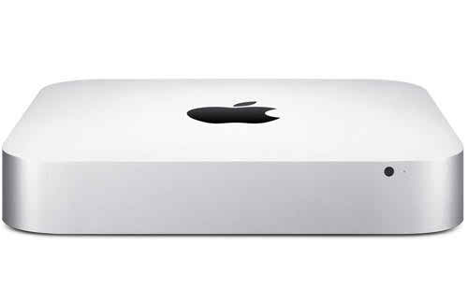
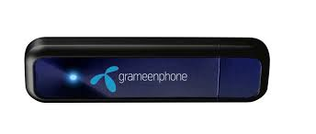
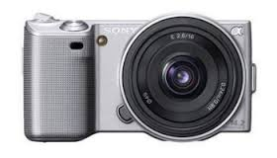
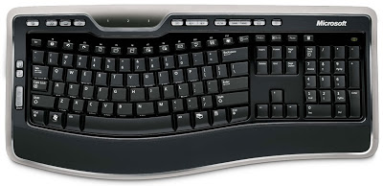
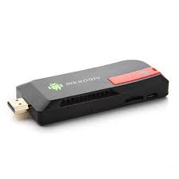
ইনপুট ডিভাইস
মাউস
কী- বোর্ড
স্ক্যানার
ক্যামেরা
পেনড্রাইভ
মোডেম

Slide 10
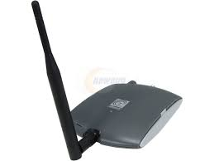
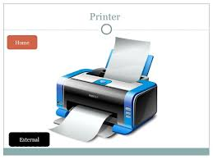
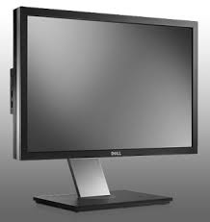
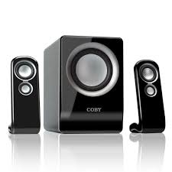
আউটপুট ডিভাইস
মনিটর
স্পিকার
প্রিন্টার
রাউটার

Slide 11
দলীয় কাজ
ইনপুট ও আউটপুট ডিভাইসের একটি তালিকা তৈরি কর।

Slide 12
মূল্যায়ন
√
১) নিচের কোনটি আউটপুট ডিভাইস ?
(ক) কী বোর্ড (খ) মাউস (গ) মনিটর (ঘ) হার্ডডিস্ক
২) কম্পিউটার একটি ------------
(ক) একমুখী ডিভাইস (খ) বহমুখী (গ) একমুখী ও বহমুখী ডিভাইস (ঘ) একটি ও না
৩) স্পিকার কোন ধরনের ডিভাইস?
(ক) ইনপুট (খ) আউটপুট (গ) ইনপুট ও আউটপুট (ঘ) একটিওনা
4) ইনপুট ডিভাইস কম্পিউটারে কোনটি প্রদান করে?
শব্দ (ii) টেক্সট (iii) চিত্র
নিচের কোনটি সঠিক?
(ক) i ও ii (খ) ii ও iii (গ) i ও iii (ঘ) i ,ii ও iii
√
√
√
১
২
৩
৪

Slide 13
বাড়ির কাজ
ইনপুট ও
আউটপুট
ডিভাইসের
পার্থক্য
লিখে
আনবে।

Slide 14
সকলকে ধন্যবাদ

